Slide 1
Grunnlagsdokument til kommunale planstrategiar på Nordmøre
Utviklingstrekk, sentrale problemstillingar og føringar frå fylkeskommune og stat

Slide 2
Forord
Nordmøre interkommunale politiske råd ved Odd Arild Bugge og Berit Hannasvik tok kontakt med fylkeskommunen for å få eit grunnlagsdokument til Nordmøre sitt arbeid med nye planstrategiar og samfunnsplanar. Bestillinga var eit kort dokument. Det er krevjande, sidan det er veldig mange faktorar som er relevante for å beskrive samfunnsutviklinga. Svaret vart ein PowerPoint, der de kan velje kva sider de vil bruke i eigen presentasjon. Likevel er det mykje som ikkje fekk plass, og vi viser til lenker i dokumentet og til Fylkesstatistikk og kommunestatistikk. I løpet av april vil også kunnskapsgrunnlaget til regional planstrategi bli gjort tilgjengeleg.
Fylkesplansjefen sitt inntrykk er at utfordringsbildet er godt kjent både i kommuneadministrasjonane og hos politikarane. Det som kan mangle i samfunnsplanane er at kommunen faktisk legg denne kunnskapen til grunn for prioriteringar i planen. Sentralt i dette dokumentet er derfor refleksjonsspørsmål som kan nyttast i utarbeiding av neste planstrategi og samfunnsdel.
Vi må stille oss spørsmåla;
Kva inneber utviklingstrekka for Nordmøre- og for eigen kommune?
Kva må/bør/kan vi gjere?

Slide 3
Innhald
Utviklingstrekk, refleksjonsspørsmål og lenker til desse temaa:
  s. 4 Berekraft
  s. 8 Demografisk grunnlag
  s. 20 Næringsgrunnlag og arbeidsmarknad
  s. 28 Bustadsituasjon, nabolag, sentrumsutvikling
  s. 34 Klimagassutslepp og naturmangfald
  s. 44 Energi og krafttilgang
  s. 52 Folkehelse, inkludering og integrering
  s. 65 Arealbruk
  s. 74 Regionale og nasjonale føringar for planlegging

Slide 4
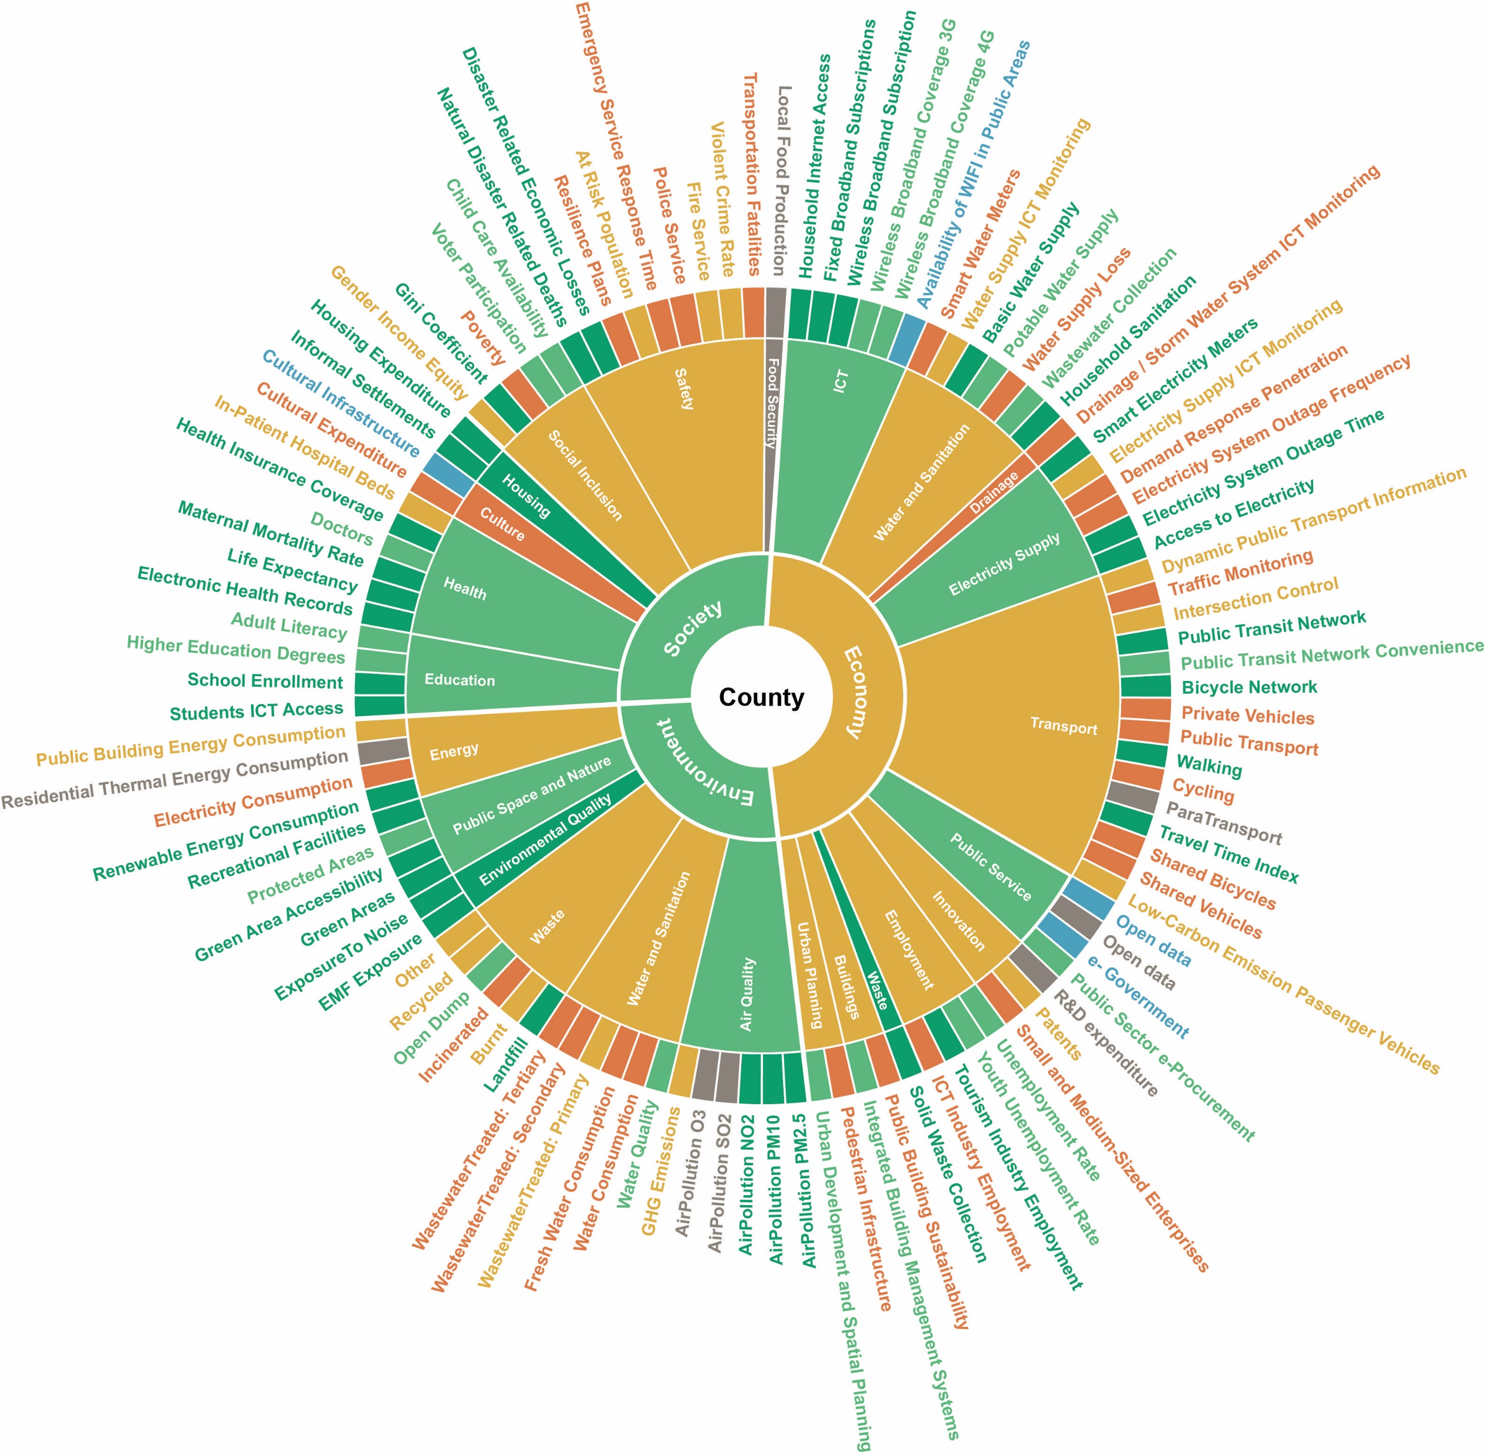
Kartlegging av berekraft
Kartlegginga etter den internasjonale standarden U4SSC i 2021 viste mykje bra, men nokre område peika seg ut for oppfølging:
Smart og berekraftig VA sektor
Fattigdom og sosial inkludering
Sirkulær økonomi
Digitalisering i offentleg sektor
Offentlege bygg berekraftsertifisering
Lokalmat og mattryggleik
Samla resultat, kommunane i Møre og Romsdal 2021.

Slide 5
Oppsummering berekraft
Ein gjennomgang av samfunnsplanane visar at alle nordmørskommunane har lagt anten FNs berekraftsmål (FN17) eller dei tre berekraftsdimensjonane til grunn i overordna planar for inneverande valperiode. Det varierer likevel kor systematisk berekraft er følgt opp i handlingsplanar og verksemdsstyring.
I inneverande kommunestyreperiode har mykje av arbeidet med berekraft handla om å sette seg inn i dei 17 måla og dei 169 delmåla. Det har også handla om å finne måtar å måle berekraft på. I Møre og Romsdal har alle kommunane gjennomført ei første kartlegging. Utarbeiding av gode måleindikatorar er noko vi må halde fram med også i neste kommunestyreperiode. Særleg innan den miljømessige dimensjonen er det behov for meir kartlegging og fleire målindikatorar.
Både planlegging og berekraft handlar om å sjå samanhengar og vege interesser mot kvarandre. Dette krev at dei som tek avgjerder har kunnskap om kva konsekvensar eit tiltak har for ulike grupper innbyggarar, natur og økonomisk grunnlag. Synleggjering av målkonfliktar og samanhengar blir derfor viktig i arbeidet med berekraft framover. Vi blir utfordra på å løfte blikket utover eigne hjartesaker, sektorar – og geografiske område. Dette klarer vi berre om vi legg til rette for samarbeid.

Slide 6
Refleksjonsspørsmål berekraft
Kva utfordringar har de møtt i arbeidet med å få omsynet til berekraft inn i kommunale planar (inkl. økonomiplan) og verksemdsstyring?
  - Kva kan de gjere for at dette skal gå betre neste periode?
Korleis klarer tilsette og politikarar å løfte blikket saman, ut av eigen sektor og ut over eigne kommunegrenser?
  I kva grad har kommunen jobba med målkonfliktar mellom berekraftsdimensjonane?
  Kva arenaer har kommunen for å diskutere tverrfaglege problemstillingar (administrativt og politisk)?

Slide 7
Lenker berekraft
FNs berekraftsmål: https://www.fn.no/om-fn/fns-baerekraftsmaal
Kommunerapportar U4SSC: https://u4ssc.itu.int/u4ssc-kpis-report/
Kommuneprogrammet til berekraftfylket: https://mrfylke.no/om-oss/prosjekta-vaare/berekraftfylket-moere-og-romsdal/kommuneprogram
KS/SSB sin taksonomi (klassifiseringsmodell som indikatorar og indikatorsett til berekraftsmålene kan sorterast etter): https://www.ks.no/fagomrader/barekraftsmalene/maling-kartlegging-og-analyse-av-barekraft/dette-er-taksonomien/
Distriktssenteret si nettside om berekraftig utvikling: https://distriktssenteret.no/fagomrader/baerekraftig-utvikling/
Bærekraftsbarometeret til Viken fylkeskommune gir tal for alle landets kommunar: https://viken.no/barekraft/barekraftsbarometer/

Slide 8

Demografisk grunnlag

Slide 9
Folketal per 1. januar, 2014-2023, Nordmøre

Slide 10
Folketal på Nordmøre, etter alder, 2014-2023

Slide 11
Framskrive folketal etter SSBs middelalternativ (MMMM) på Nordmøre, etter alder, 2023-2040
Notes:
OBS – Talet for 2023 er det framskrevne talet for 2023 frå 2022-framskrivinga.

Slide 12
Topp 10 - Tilflytting til Nordmøre, frå kommunar utanfor regionen, 2022

Slide 13
Topp 10 - Fråflytting frå Nordmøre til kommunar utanfor regionen, 2022

Slide 14
Nettoflytting innanlandsk flytting, 2018-2022

Slide 15
Nettoinnvandring, 2018-2022

Slide 16
Fødde og døde, Nordmøre, 2013-2022

Slide 17
Oppsummering demografisk grunnlag
Den demografiske utviklinga på Nordmøre er prega av nasjonale utviklingstrekk - færre barn, fleire eldre og færre i arbeidsdyktig alder. Desse utviklingstrekka set press på dei offentlege tenestene, samstundes som tilgangen til kompetanse og arbeidskraft blir mindre.
Som region held folketalet seg samla sett stabilt, men aldersfordelinga i befolkninga representerer ei utfordring. I kommunestatistikk finn ein kart over folketalsutviklinga i kommunane på grunnkretsnivå. Folketalsframskrivingane til SSB fortel at folketalet vil vere stabilt fram mot 2040, men at talet unge og vaksne vil bli lågare.
Oversiktene over til- og fråflytting frå Nordmøre viser at regionen har høgast flyttetap mot Oslo og Trondheim, og til dei andre bykommunane i fylket. Med unnatak av Gjemnes har alle kommunane på Nordmøre netto innanlandsk flyttetap gjennom perioden 2018-2022. Det er fleire som flyttar frå regionen til andre stader i landet enn omvendt.
Alle kommunane i regionen har positiv innvandring frå utlandet i same periode, og ein ser særleg effekten av krigen i Ukraina i tala for 2022. Framskrivingane til SSB er frå 2022, og tek i liten grad opp i seg denne utviklinga. Dette vil ein først sjå i framskrivingane som kjem i 2024.

Slide 18
Refleksjonsspørsmål demografisk grunnlag
Kva er realistisk befolkningsutvikling på Nordmøre/i din kommune? Kva betyr dette for planlegginga i kommunen?
Er befolkningsvekst ein eigna indikator for god kommunal styring?
Kva konsekvensar får dei demografiske endringane for dei ulike sektorane i kommunen? Må midlar flyttast? Må kommunen endre nokon av sine mål?
Kva kan kommunen gjere for å behalde tilflyttarar/innvandrarar i kommunen?
Befolkningsframskrivingane viser at kampen om innbyggarar og arbeidskraft blir endå sterkare framover. Korleis samarbeider kommunen med andre for å løyse denne utfordringa?

Slide 19
Lenker demografisk grunnlag
Kommunestatistikk: https://mrfylke.no/naering-og-samfunn/statistikk-analyse-og-kart/kommunestatistikk
Fylkesstatistikk 2022: https://mrfylke.no/naering-og-samfunn/statistikk-analyse-og-kart/fylkesstatistikk
NOU 2020:15 – «Det handler om Norge — Utredning om konsekvenser av demografiutfordringer i distriktene» https://www.regjeringen.no/no/dokumenter/nou-2020-15/id2788079/
Distriktssenteret: https://distriktssenteret.no/
Tilflyttings- og rekrutteringsarbeid i distriktene – en oppsummering av kunnskap: https://www.regjeringen.no/contentassets/3b37c1baa63a46989cb558a65fccf7a1/no/sved/2.pdf
Ressursportalen: https://www.ressursportal.no/
IMDI: https://www.imdi.no/
KS – statistikk og analyse: https://www.ks.no/fagomrader/statistikk-og-analyse
Kommunal- og distriktsdepartementet: https://www.regjeringen.no/no/dep/kdd/id504/

Slide 20

Næringsgrunnlag og arbeidsmarknad

Slide 21
Sysselsetting kommunevis etter næring, 4. kvartal 2022

Slide 22
Sysselsetting kommunevis etter utdanning 4.kv. 2022

Slide 23
Sysselsette over og under 55 år etter næring og arbeidsstad, Nordmøre 4. kv. 2022

Slide 24
Sysselsette 55 år eller eldre etter næring, Nordmøre, 4. kv. 2022
Notes:
OBS! I denne statistikken er tala der talet sysselsette eller verksemder er færre enn 3 anonymiserte – og anonymiseringa tek ikkje omsyn til om dei anonymiserte verksemdene er store.

Slide 25
Oppsummering næringsgrunnlag og arbeidsmarknad
Sysselsetting på Nordmøre har vore stabil dei siste fem åra, men det er relativt store skilnader mellom kommunane. Kristiansund, Averøy og Gjemnes har hatt vekst, mens dei øvrige kommunane har hatt nedgang. I Surnadal var nedgangen på 172 sysselsette (-4,6 %) frå 4. kvartal 2018 til 4. kvartal 2022.
Næringsfordelt er det offentleg administrasjon og jordbruk, skogbruk og fiske som har hatt størst nedgang i sysselsettinga. Personleg tenesteyting har hatt sterkast relative vekst, men er framleis ei lita næring. I dei næringane som sysselsett flest (industri, undervisning og helse- og sosialtenester) har det sysselsettinga vore stabil.
Den demografiske utviklinga viser eit auka behov for sysselsette innan helse- og omsorgstenestene, mens det blir færre barn og yngre. Talet sysselsette som er 55 år eller eldre blir ofte nyttar som eit tal på kor mange som vil gå ut av arbeidslivet dei neste ti åra. Dei må erstattast, enten gjennom rekruttering eller gjennom endra bruk av teknologi og effektivisering om verdiskaping og offentlege tenester skal være av same omfang i framtida.
Sysselsette 55 år og eldre utgjer 28 prosent av den samla sysselsettinga på Nordmøre per 4.kvartal 2022, tilsvarande 6 112 personar. Desse vil ikkje kunne bli erstatta av ungdom frå regionen aleine, grunna dei låge fødselstala og negativ innanlandsflytting.

Slide 26
Refleksjonsspørsmål næringsgrunnlag og arbeidsmarknad
Bedriftsundersøkinga til NAV viser at Møre og Romsdal har store utfordringar knytt til rekruttering av kandidatar med ønska kompetanse – korleis opplevast denne utfordringa på Nordmøre?
Kva kan kommunane på Nordmøre gjere for å auke regionens vertskapsattraktivitet for næringslivet?
Kva kan Nordmøre gjerer for å auke bredda i arbeidsmarknaden?
Kva vil Campus Kristiansund bety for regionens kompetanseutvikling og rekruttering i åra som kjem?
Korleis tek kommunane næringslivet med i utarbeidinga av strategiske planar?
Har kommunen møteplassar med næringslivet? Korleis fungerer desse?

Slide 27
Lenker næringsgrunnlag og arbeidsmarknad
NAV bedriftsundersøking Møre og Romsdal 2022:
Menon: Kartlegging av kompetansebehov i Møre og Romsdal
Statistisk sentralbyrås konjunkturbarometer for Møre og Romsdal
SMN konjunkturbarometer 2022 Trøndelag og Møre og Romsdal

Slide 28


Bustadsituasjon, nabolag og sentrumsutvikling

Slide 29

Bustadsituasjon - utviklingstrekk
Einebustaden dominerer bustadtilbodet i distrikta, også på Nordmøre.
Skal distriktskommunane vere attraktive bu- og arbeidsmarknader, må tilbodet bli meir variert. (Bustadpreferansar i distrikta, NIBR, 2014) Etterspørselen etter andre buformer og gode nabolag har fått meir merksemd dei seinare åra.
Eit viktig kjenneteikn ved kommunar som har lukkast med bustadstrategiske tiltak, er at tiltak og prosjekt er strategisk forankra i plan i kommunen. Her skildrar ein mål og tiltak for utviklingsarbeidet, samt definerte innsatsområde for arbeidet. Kommunen har tatt ei strategisk rolle i arbeidet med bustadetablering og bustadutvikling, og har sett av ressursar til å jobbe med dette (Boligstrategiske tiltak, Rambøll, 2014).
Gode sentrum og nabolag. Stadutvikling og næringsutvikling heng saman: «Sentrum som inneholder et variert tilbud av møteplasser, handel, tjenester og kulturaktiviteter bidrar til småbyens attraktivitet og konkurransekraft» (KMD, 2019).
Program for berekraftig by- og tettstadutvikling har eller har hatt samarbeid med Kristiansund, Smøla, Aure, Tingvoll, Sunndal, Averøy om stadutvikling. Programmet tilbyr kompetanseheving/rettleiing/samarbeid og tilskot til prosjekt som bidreg til auka attraktivitet. Per mars 2023 er det aktive sentrumsprosjekt i Smøla, Aure, Kristiansund og Averøy.
Fig 1: Bustadtypar Nordmøre 2022 Tettbygde strøk
Fig 2: Bustadtypar Nordmøre 2022
Spreidtbygde strøk

Slide 30
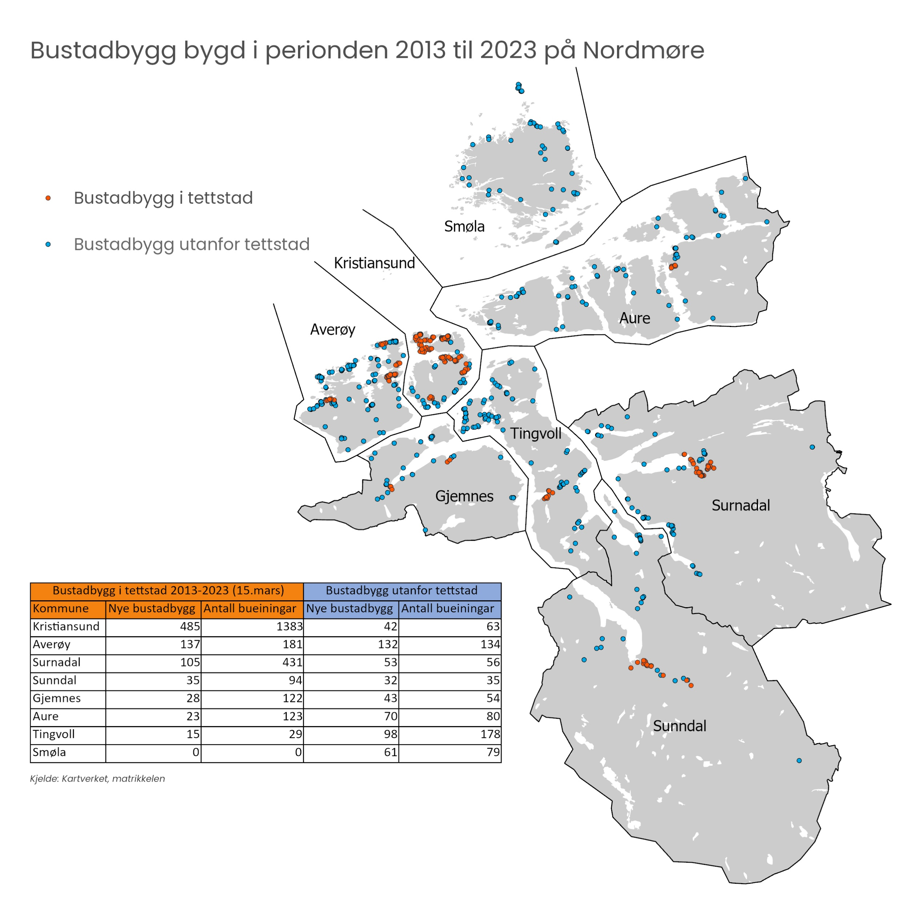
Bustadbygging på Nordmøre
2013-2023 (mars)
Kartet viser nye bustadar i perioden 2013-2023. Kvar prikk representerer eitt bygg, som kan ha mange bueiningar. I dette kartformatet vil bygningar i tettbygde strok ligge tett, slik at raude prikkar fell saman.

Slide 31



Bustad, nabolag og sentrumsutvikling
«Som innbyggere har vi blitt mer kravstore og selektive når vi velger hvor vi vil bo og oppholde oss. Attraktivitet har derfor blitt et viktig konkurransefortrinn i kampen om å tiltrekke seg nye innbyggere, arbeidskraft og arbeidsplasser. Vi ønsker oss trygge og trivelige hverdagsomgivelser, samtidig som stedene også skal være spennende og by på arenaer for aktiviteter og opplevelser».
(Byrom, idehandbok, KDD 2018)
8 prinsipp for helsefremmande stadutvikling
- Prioriter gåande og syklande
- Inkluder ulike menneske sine behov
- Involver innbyggarane tidleg
- Skap trygge nærmiljø med gode sosiale møteplassar
- Prioriter arkitektur, estetikk og nærleik til grøne område
- Sikre nærleik til fasilitetar og tenester
- Sørg for ei heilskapleg, langsiktig og tverrfagleg planlegging
Fordel goder og byrder rettferdig
(Kjelde: Sunne kommuner)

Slide 32
Refleksjonsspørsmål bustadsituasjon, gode sentrum og nabolag
Kva bustadtypar trengst i kommunane på Nordmøre? Kvar bør dei ligge?
Treng vår kommune nye, alternative buformer med fellesskapsløysingar?
Kva legg vi i «kvalitet i bumiljø og nabolag» og kva må til for å oppnå slik kvalitet i bumiljøa på Nordmøre?
Kva rolle ønsker kommunen å ta i bustadutviklinga?
Kva skal sentrumsområda på Nordmøre innehalde og kva skal dei tilby innbyggarane? Kva er verkemidla?
Korleis kan offentlege og private aktørar arbeide saman for å oppnå dei stadane og nabolaga vi ønskjer oss på Nordmøre?

Slide 33
Lenker bustadsituasjon, gode sentrum og nabolag
Kommunen som bustadpolitisk aktør (Kommunenes Sentralforbund 2018)
https://www.ks.no/contentassets/ce79cbe8d1f14487a8bda2efc60c034b/kommunen_som_aktiv_boligpolitisk_aktor_sluttrapport.pdf
Boligstrategiske tiltak (Rambøll, 2014)
https://distriktssenteret.no/litteratur/gode-eksempler-pa-boligstrategiske-tiltak/
Bustadpreferansar i distrikta (NIBR, 2014)
https://distriktssenteret.no/litteratur/boligpreferanser-distrikta/
Samanheng mellom tilgang på bustad og rekruttering av arbeidskraft (Samfunnsøkonomisk analyse, 2020)
https://distriktssenteret.no/wp-content/uploads/2021/01/tilgang-pa-boliger-i-distriktene-og-rekruttering-av-arbeidskraft.pdf
Attraktive og berekraftige bumiljø i småbyar (Gehl Architects/Distriktssenteret, 2016)
https://distriktssenteret.no/litteratur/attraktive-berekraftige-bumiljo-smabyar/
Veileder for fortetting (Møre og Romsdal fylkeskommune, 2022)
https://mrfylke.no/media/filer/strategi-og-styring/tettstadsutvikling/rettleiar-for-fortetting-i-byar-og-tettstader
Byrom – en idehåndbok:
https://www.regjeringen.no/contentassets/c6fc38d76d374e77ae5b1d8dcdbbd92a/byrom_idehandbok.pdf
By- og stedsutvikling, regjeringen:
https://www.regjeringen.no/no/tema/kommuner-og-regioner/by_stedsutvikling/id1235/
Næringsutvikling (Vista Analyse 2021)
https://www.vista-analyse.no/site/assets/files/6935/va-rapport_2021-10_laerdommer_fra_gode_vertskommuner_for_naeringsutvikling.pdf

Slide 34

Klimagassutslepp og naturmangfald

Slide 35
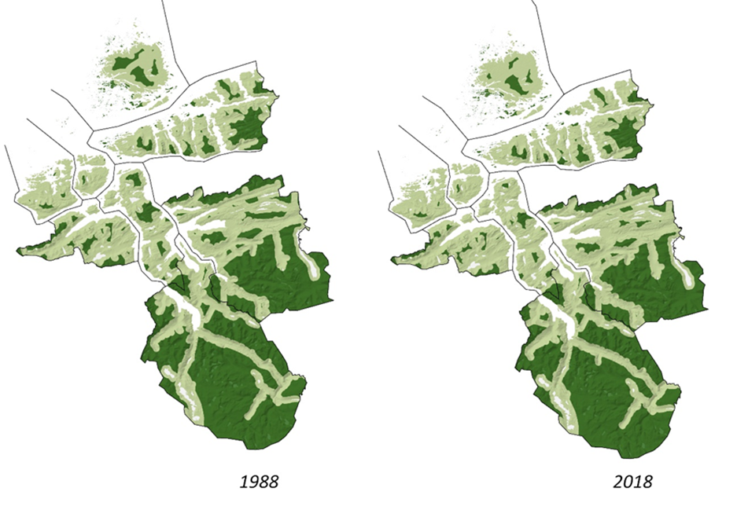
Arealendringar
Arealendringar er den viktigaste årsaka til at artar blir utrydda.
Arealendringar påverkar naturen og naturtypane.
Arealendringar og nedbygging av natur fører òg til store klimagassutslepp.
Frå 1988 til 2018 forsvann 215,5 km² inngrepsfri og villmarksprega * natur på Nordmøre.
Villmarksprega og inngrepsfri natur på Nordmøre
(mørk grønn). Kjelde: Miljødirektoratet.
Villmarksprega natur er definert som 5 km eller meir i luftlinje frå tyngre tekniske inngrep. Inngrepsfri natur betyr 1 – 5 km unna tyngre tekniske inngrep.

Slide 36
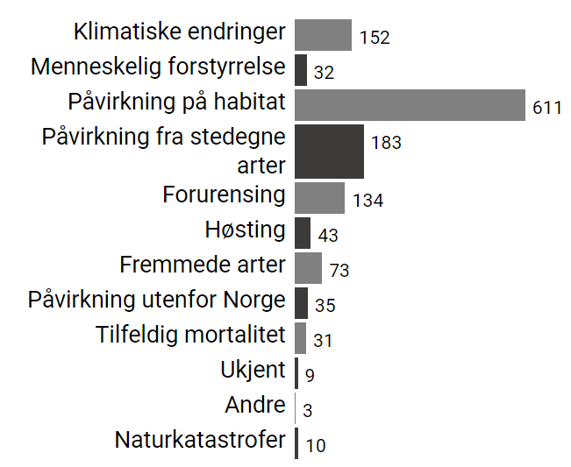
Naturmangfald
Norsk raudliste for artar 2021, Møre og Romsdal, årsaker:
Kjelde: Artsdatabanken
Norsk Raudliste for artar 2021 (Møre og Romsdal):
  762 artar er trua eller sårbare
  dei fleste er knytt til skog
  arealendringar er den viktigaste påverkingsfaktoren (sjå figur)
Norsk Raudliste for naturtypar 2018 (Møre og Romsdal):
  76 naturtypar på lista
  slåttemark og sørleg slåttemyr er kritisk trua
  naturtypane blir mest påverka av klimaendringar, men reduksjon i areal (nedbygging) er òg ein viktig faktor.
Framandartslista frå 2018 (Møre og Romsdal):
  343 framande, innførte artar
  82 artar med svært høg risiko som i hovudsak skyldast stort invasjonspotensial med stor eller middels effekt på stadeigne artar og natur.

Slide 37
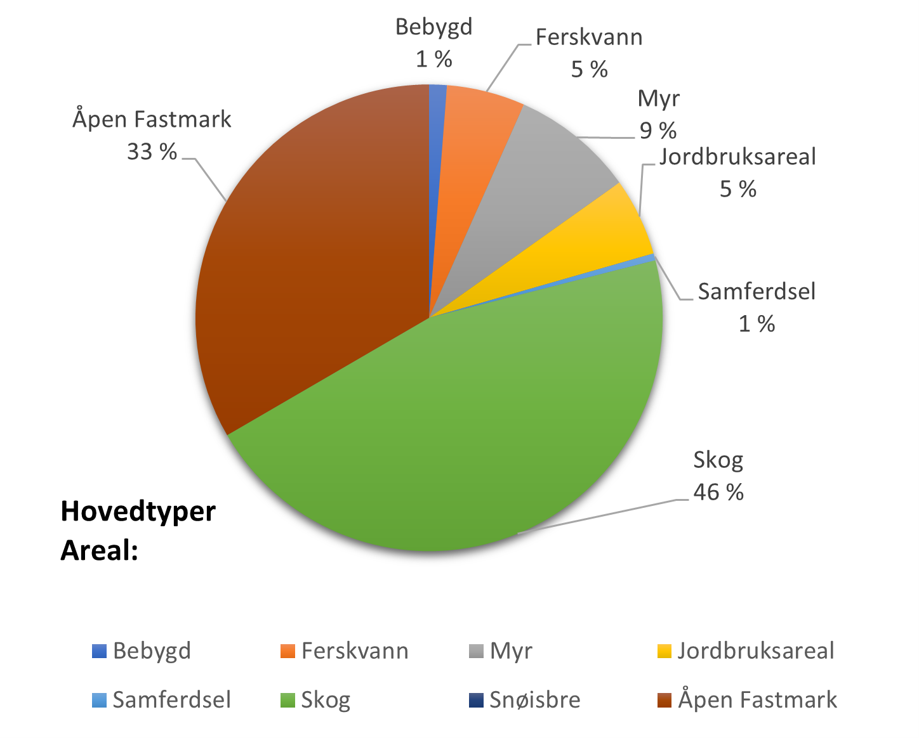
Naturmangfald og vern
FNs naturavtale, 2022:
Verne 30 prosent av all natur på land, hav, innsjøar og elver innan 2030.
Restaurere 30 prosent av all natur som er delvis øydelagt innan 2030.
Naturvern skal være representativt (Områda som blir verna skal dekke alle naturtypar og dei skal henge godt saman).
Kommune | Verna natur (%)
Aure | 2,7
Averøy | 1,1
Gjemnes | 1,4
Kristiansund | 0,2
Smøla | 12,6
Sunndal | 64,9
Surnadal | 35,9
Tingvoll | 2,2
Alle kommunar | 22,8
Verna natur i Nordmørskommunane.
Tala inkluderer både nasjonalparkar, naturreservat, landskapsvernområde, marint vern og anna vern.
Kjelde: Miljødirektoratet
Hovudtypar areal på Nordmøre
Figuren viser ikkje naturfagleg verdisetting av areala
Kjelde: NIBIO AR5

Slide 38
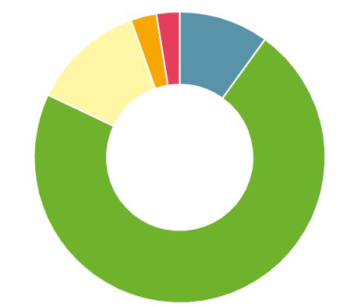
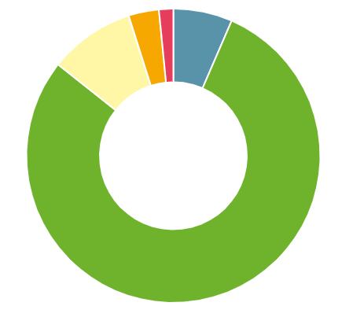
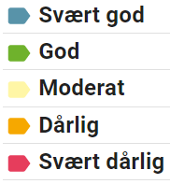
Vassforvalting
Regional vassforvaltningsplan for Møre og Romsdal 2022 – 2027 viser:
tilstand i alle vassførekomstane
kva som eventuelt trugar vassførekomstane
korleis vi ønsker å forvalte vassmiljøet i eit langsiktig perspektiv
Målet er «god tilstand» i dei aller fleste vassførekomstane.
Ureining frå landbruk og avløp er dei faktorane som påverkar flest vassførekomstar negativt.
Søre Nordmøre
Nordre Nordmøre
Økologisk tilstand, naturlege vassførekomster Kjelde: Vann-nett.no

Slide 39
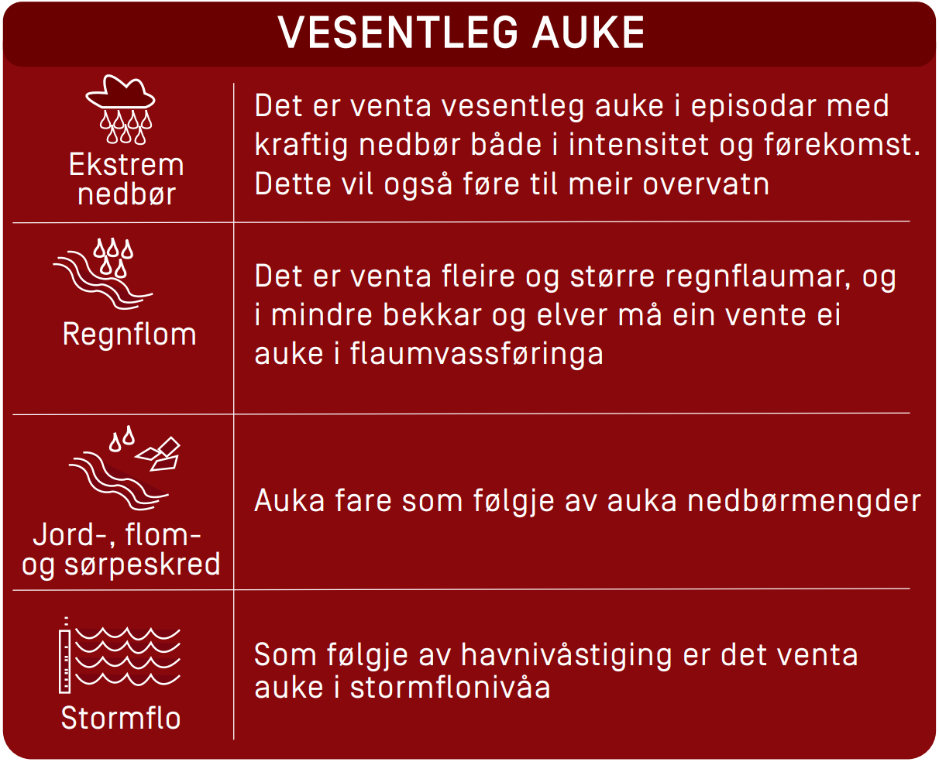
Klimatilpassing
Alle planprosessar og saksvedtak må ta omsyn til behovet for klimatilpassing.
Tilrådde klimapåslag ut over dagens dimensjonerande verdiar i Møre og Romsdal:
  minst 40 % på nedbørsmengd
  20 % eller 40 % på flaumvassføring, avhengig av plassering og flaumsesong
  57–77 cm på stormflonivå, avhengig av kommune
Klimaprofil Møre og Romsdal
Kjelde: Norsk klimaservicesenter.no, februar 2023

Slide 40
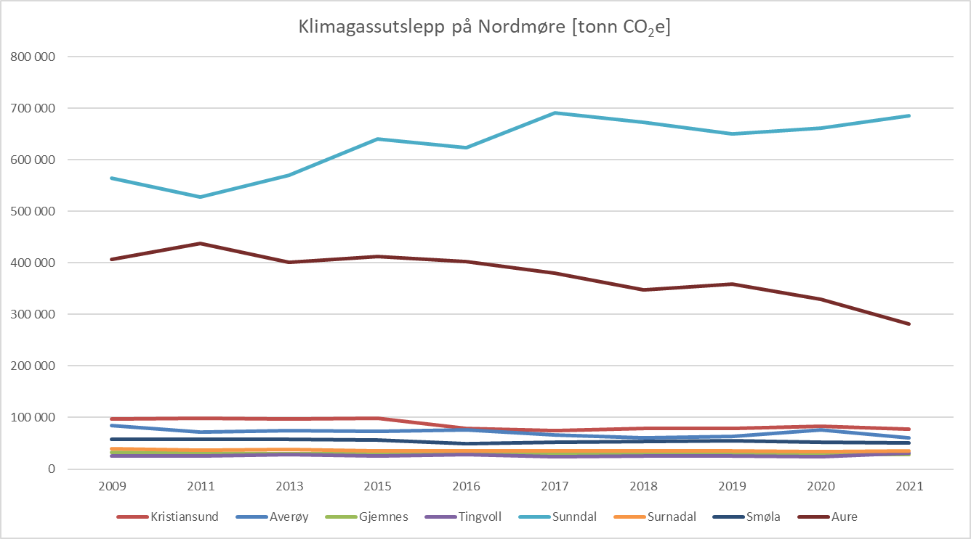
Klimagassutslepp
Parisavtalen forpliktar Noreg til å kutte utsleppa med minst 55 prosent innan 2030.
Klimagassutsleppa gått ned 1 % frå 2009 til 2021 for Nordmørskommunane.
Noreg skal vere eit lågutsleppssamfunn i 2050 (90-95 prosent kutt).
Referanse er utsleppsnivået i 1990.
Klimagassutslepp på Nordmøre
Kjelde: Miljødirektoratet

Slide 41
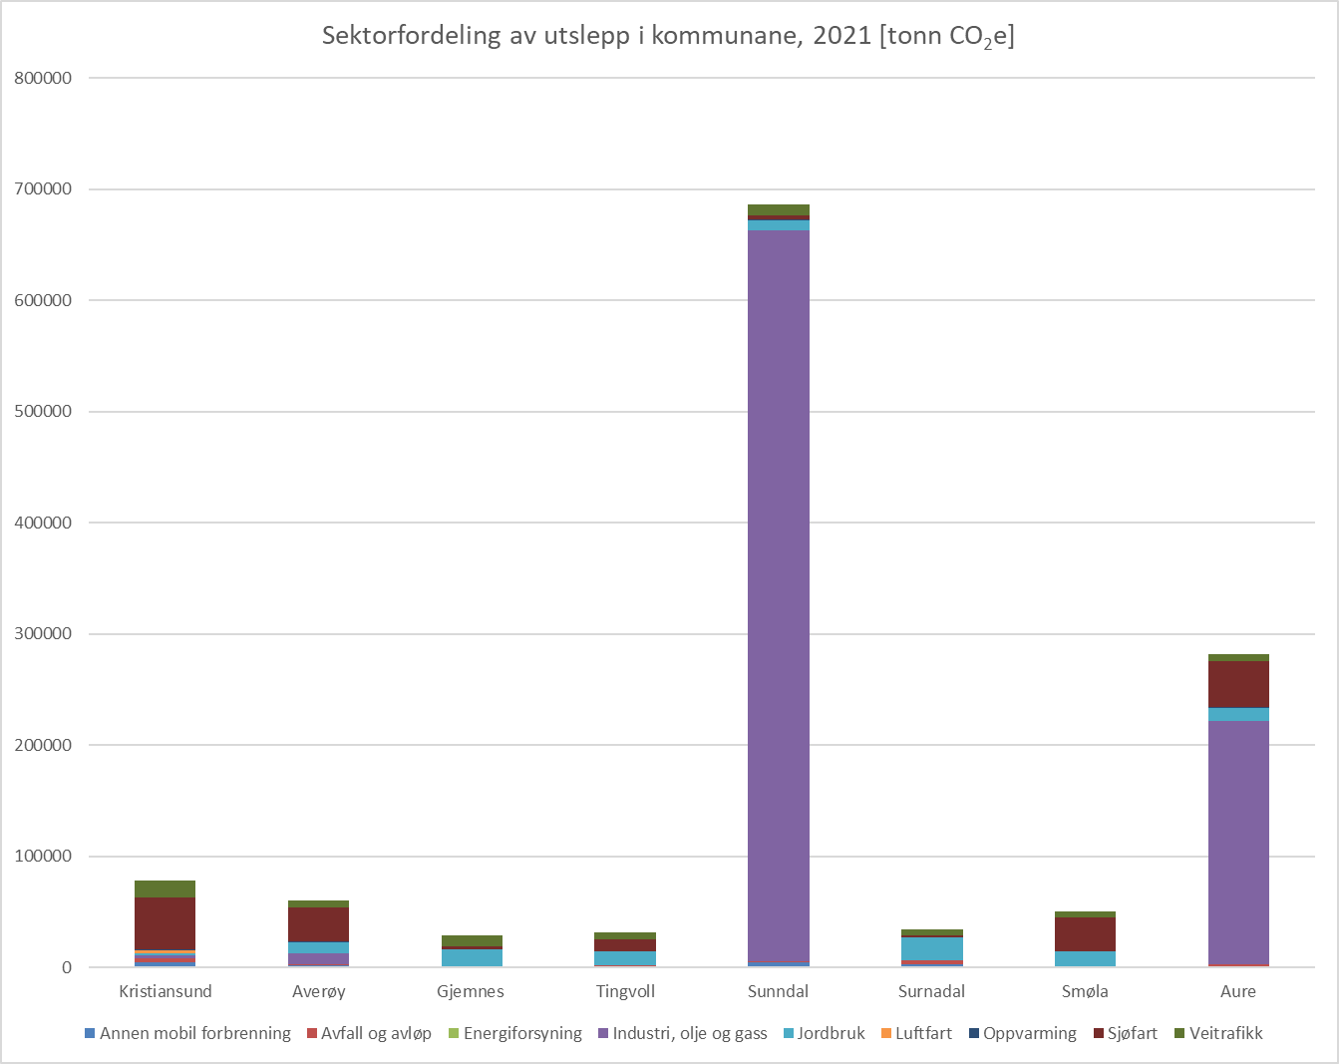
Klimagassutslepp av kommunane, 2021
Utsleppa frå Tjeldbergodden metanolfabrikk og Hydro Aluminium Sunndal utgjorde 71 % av utsleppa frå Nordmørskommunane i 2021.
Sjøfart 13 %
Jordbruk 7 %
Vegtrafikk 5 %
Anna mobil forbrenning 2 %
Avfall og avlaup, luftfart og oppvarming utgjer resten, dvs under 2 %
Sektorfordeling av utsleppa i kommunane på Nordmøre, 2021.
Kjelde: Miljødirektoratet

Slide 42
Refleksjonsspørsmål klimagassutslepp og naturmangfald
Korleis bør nordmørskommunane samarbeide om arealbruk, til t.d. næringsutvikling, energiproduksjon, havnæring, hytteutbygging for å ta vare på natur og redusere klimagassutsleppa?
Har vi opplagte areal på Nordmøre som kan/bør bli restaurert?
Korleis kan vi auke og dele på kunnskapen om naturmangfald i kommuneadministrasjonen?
Kva nordmørskommunar er gode på klimatilpassing og kva kan vi lære av kvarandre?
Kva utsleppssektor(ar) vil det vere nyttig å samarbeide om for nordmørskommunane for å få ned klimagassutsleppa?
Korleis skal vi kommunisere at det nyttar å jobbe med å redusere klimagassutsleppa når Tjeldbergodden og Hydro utgjer ein så stor del av utsleppa på Nordmøre?

Slide 43
Klimagassutslepp og naturmangfald, lenker
FNs naturtoppmøte desember 2022 Naturavtalen (Kunming-Montreal Global Biodiversity Framework (GBF).
Norsk rødliste for naturtyper 2018 viser kva naturtypar som har risiko for å gå tapt frå Norge.
Norsk rødliste for arter 2021 er ei oversikt over artar som har risiko for å dø ut frå Norge.
Fremmedartslista 2018 viser kva økologisk risiko framande artar kan bety for naturmangfaldet i Norge.
Miljøstatus viser miljøets tilstand og utvikling i Noreg.
Klimaprofil Møre og Romsdal gir avgjerdslegrunnlag for klimatilpassing i kommunane.
Utslipp av klimagasser i kommuner viser klimagassutslepp (CO₂e) fordelt på ni sektorar i norske kommunar og fylke.
Artsdatabanken
Rettleiar i klimatilpassa handtering av overvatn (pdf zip), Norsk vann
Rettleiar for handtering av overvatn i arealplanar, NVE
Miljødirektoratet

Slide 44

Energi og krafttilgang

Slide 45
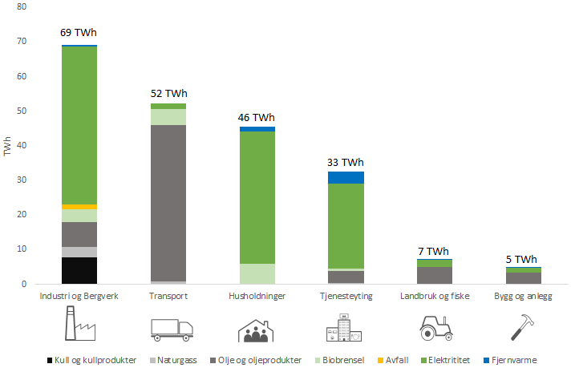
Energibruk
Den grøne omstillinga krev elektrisitet
Den største auken er venta i dei ytre, kystnære delane av fylket.
Om lag 52 % av den totale energibruken i Norge kjem frå fornybare kjelder, i hovudsak vasskraft.
Sluttbruk energi Norge, 2021. Kjelde: SSB

Slide 46
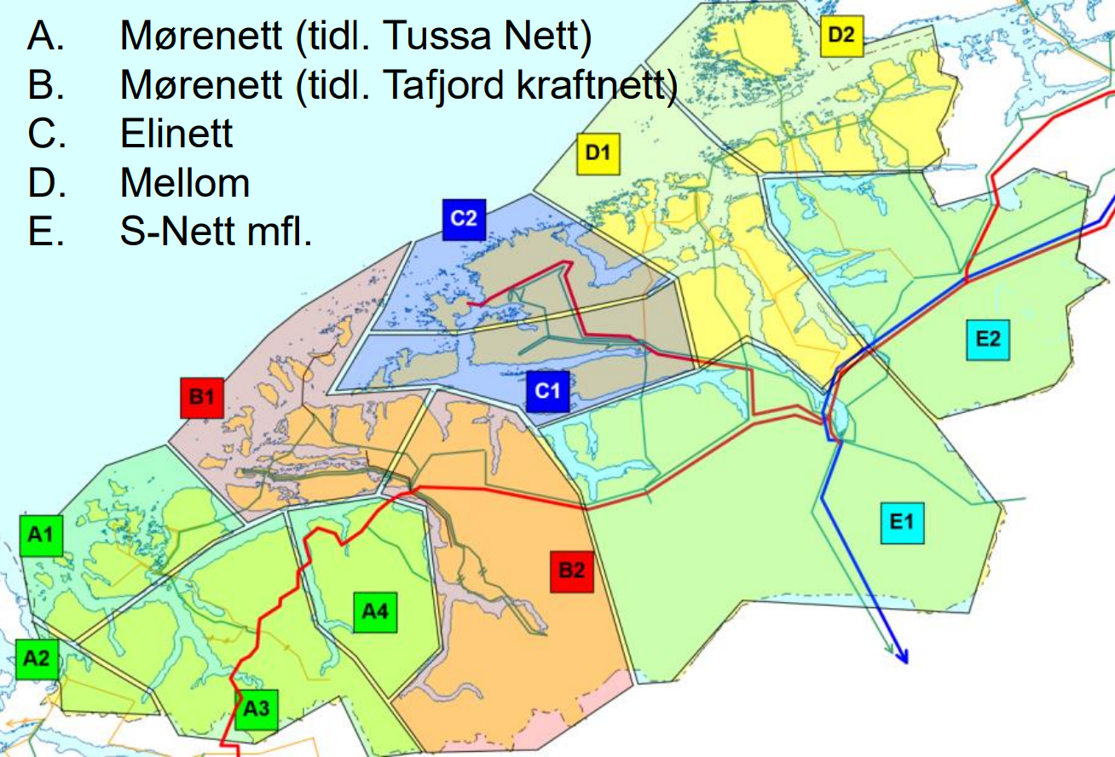
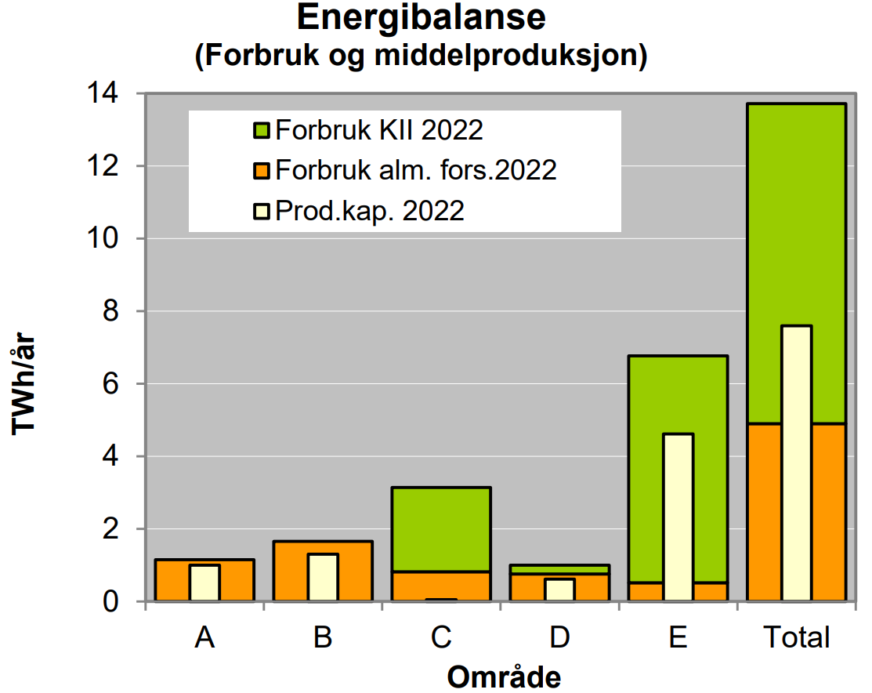
Energiproduksjon
Figurane viser nettområda i fylket og forventa energibalanse i desse. Nordmøre tilhøyrer områda D og E. KII = kraftintensiv industri
Om lag 60 prosent av kraftbehovet (straumen) i fylket blir produsert her, resten kjem utanfrå.
Aktuelle kjelder for ny energiproduksjon kan vere vasskraft (og i kombinasjon med lagring i elektriske batteri, ammoniakk eller hydrogen), vindkraft, havenergi og bølgjekraft, geoenergi, solkraft og bioenergi.
Kjernekraft er ikkje ein del av energiløysinga i Norge i dag, og forventast ikkje å bli det i løpet av planperioden, mellom anna p.g.a.:
  tidsbruk til avklaring om vi skal satse på kjernekraft i Norge
  tidsbruk til eventuelle konsesjonsprosessar
  lang byggetid.
Kjelde: Regional kraftsystemutredning Møre og Romsdal.

Slide 47
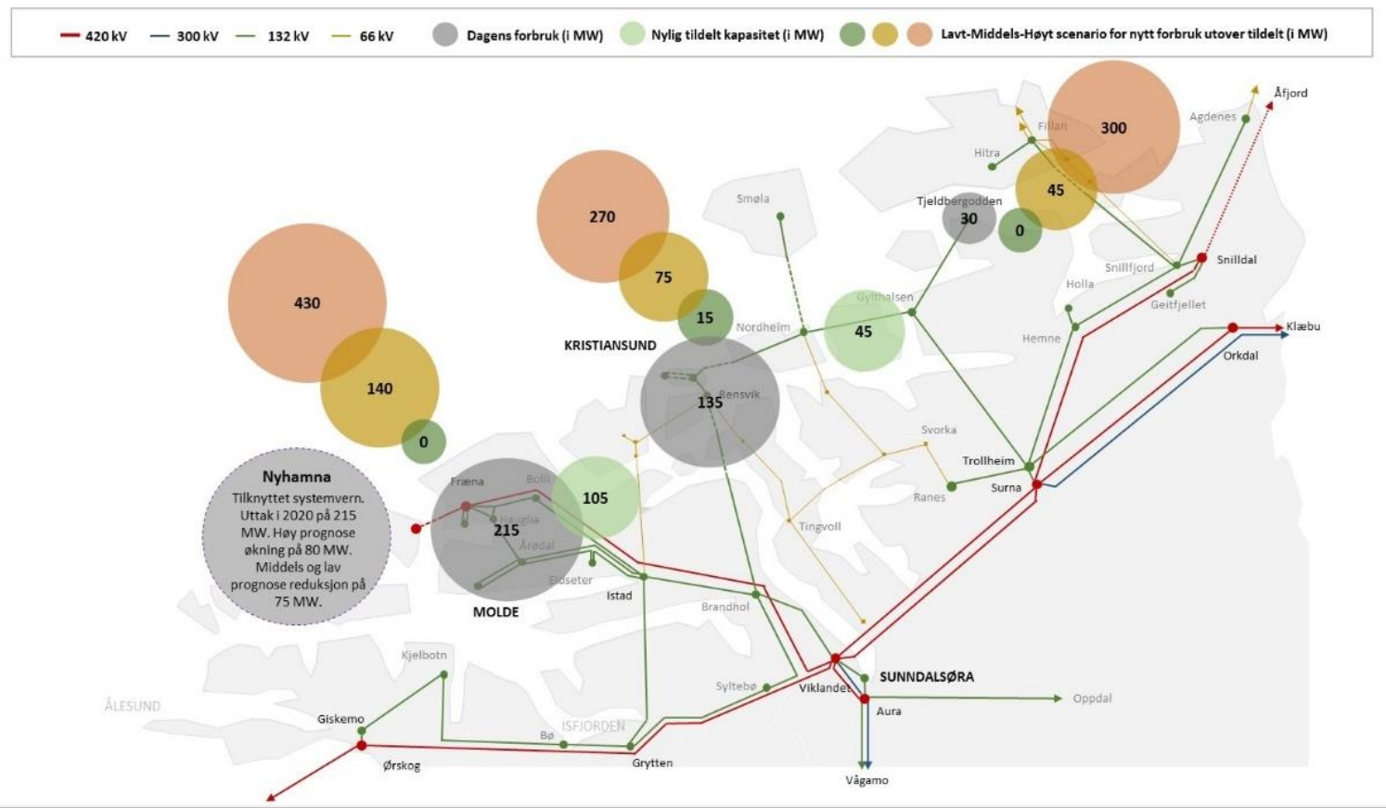
Nettkapasitet – scenario for forbruksvekst mot 2040
Store forbruksplanar på Nordmøre, men avgrensa nettkapasitet.
I teorien kapasitet innafor dagens nett til å tilknytte middelscenariet.
Det er ikkje kapasitet innafor dagens nett til å tilknytte høgt scenario.
Statnett har avgjort å gå vidare med planlegging av tiltak i «indre konsept». Dvs. ny 420 kV-leidning Isfjorden-Istad-Fræna og ny 420 kV-leidning Snilldal-Tjeldbergodden-Surna. I tillegg til tiltak på 420 kV inneber konseptet at NEAS bygger ei 132 kV-leidning frå Istad til Kristiansund.
Scenario for forbruksvekst fram mot 2040 (i MW)
Referanseår for dagens forbruk er 2020. Kjelde: Statnett, Konseptvalgutredning – Tilrettelegging for forbruksvekst i Nordmøre og Romsdal

Slide 48
Oppsummering energi og krafttilgang
Den venta auken i behovet for elektrisitet, i kombinasjon med svakt transmisjonsnett og lite ny produksjon, gjer det utfordrande å etablere ny industri
Store delar av NEAS sitt nett når forventa levetid innan 20 år.
Styrking av straumnettet tek tid (konsesjonsbehandling, planlegging og utbygging), er kostbart og fører til inngrep i naturen.
Behovet for nye nettiltak på Nordmøre er nært knytt til forbruksutviklinga. Dette krev tett samarbeid mellom Statnett og regionale nettselskap, og med aktuelle forbruks-aktørar.
Tiltaka som inngår i «indre konsept» inneber omfattende investeringar og vesentlege natur- og miljøinngrep. Dialog med interessentar og brukarar av områda blir viktig for å gjere gode avvegingar om detaljert traséval.

Slide 49
Oppsummering av energi og krafttilgang
Dagens nett på Nordmøre er høgt utnytta. Nytt forbruk ut over kapasiteten som allereie er tildelt, må handterast med systemvern og/eller bli tilknytta med vilkår om forbruksrestriksjonar. Konsekvensen vil vere gradvis auke i avbrotskostnader, og kanskje i ein situasjon med tapt verdiskaping som følge av at nye kundar må utsette, lytte eller skrinlegge planar. Ved forbruksvekst som i høgt scenario, vil volumet av avvist etterspurnad vere vesentleg.
I ein pressa situasjon i el-nettet, bør ein ta i bruk ulike former for fleksibilitet for å minke topplasta og avlaste nettet ved kritiske hendingar. (Dette gjeld både i produksjonen til dømes gjennom fornybare kjelder, i lagring av energi til dømes i batteri, og i forbruket). For hushald og mindre verksemder kan innføring av ny nettleigemodell, smarte varmtvasstankar og smarte straummålarar (AMS) nyttast. Større forbrukarar kan få redusert nettleige ved å tillate at nettselskapet koplar ut straumtilførsla i situasjonar der nettet er pressa.

Slide 50
Refleksjonsspørsmål energi og krafttilgang
Bør ein produsere meir energi på Nordmøre? I tilfelle kvifor/kvifor ikkje?
Kva energikjelder bør ein i tilfelle satse på Nordmøre? Korleis skal omsynet til natur vektleggast? Kva type innbyggarprosessar bør ein legge opp til?
Kva tiltak kan ein gjere på Nordmøre for å auke delen fornybare energikjelder i energimiksen?
Korleis skal omsynet til naturmangfald vektleggast ved val av nye nettraséar?
Korleis kan ein samarbeide på tvers i Nordmøre, for å legge til rette for næringsutvikling der det er tatt omsyn til energitilgangen og nettkapasiteten?

Slide 51
Lenker energi og krafttilgang
Konseptvalgutredning – Tilrettelegging for forbruksvekst i Nordmøre og Romsdal. Statnett, 2022
Kraftsystemutredninga for Møre og Romsdal, Elinett, 2022
Meir av alt – raskere, energikommisjonens rapport NOU 2023: 3
Energifakta Noreg Olje- og energidepartementets informasjonsside om norsk energisektor.
Norsk solkraft 2022 – innenlands og eksport, Multiconsult, 2022
Temanotat Energieffektivisering som klimaløsning. Norsk klimastiftelse, 2022.
Noreg har et betydelig potensial for forbrukerfleksibilitet i sektorene bygg, transport og industri (PDF). NVE, Fakta nr. 7/2020.
Hydrogen i det moderne energisystemet (PDF). NVE, Fakta nr.12/2019.
Kraftfull satsing på havvind. Regjeringa, 2022.
Meld.St. 36 (2020-2021) Energi til arbeid- langsiktig verdiskaping fra norske energiressurser
Meld. St. 11 (2021-2022). Tilleggsmelding til Meld.St.36 (2020-2021) Energi til arbeid – langsiktig verdiskaping fra norske energiressurser.

Slide 52


Folkehelse, inkludering og integrering

Slide 53
Folkehelseundersøkinga 2021
Tilgjengelegheit

Slide 54
Folkehelseundersøkinga 2021
Deltaking i organisert aktivitet kvar veke

Slide 55
Folkehelseundersøkinga 2021
Prosentdel med økonomiske vanskar* etter kommune 2021
* Del som har svart at det er «Svært vanskeleg», «Vanskeleg» eller «Forholdsvis vanskeleg» å få pengene til å strekke til i det daglege.

Slide 56
Låginntekt
Hushaldningar med låginntekt
Vedvarande låginntekt
Personar under 18 år i hushaldningar med låg inntekt (prosentdel) (OECD-skala 60 prosent)
 | 2019 | 2020 | 2021
Kristiansund | 16,6 | 15,7 | 15,2
Averøy | 11,1 | 12,8 | 11,5
Gjemnes | 10,9 | 11,2 | 13,0
Tingvoll | 16,0 | 15,1 | 16,5
Sunndal | 16,9 | 15,6 | 16,0
Surnadal | 13,0 | 14,3 | 14,4
Smøla | 14,6 | 11,2 | 9,4
Aure | 18,7 | 17,4 | 15,8
Tal personar med vedvarande låginntekt (EU-skala 60 prosent)
 | 2017-2019 | 2018-2020 | 2019-2021
Kristiansund | 2271 | 2331 | 2272
Averøy | 425 | 422 | 411
Gjemnes | 189 | 188 | 172
Tingvoll | 244 | 250 | 235
Sunndal | 541 | 511 | 505
Surnadal | 441 | 461 | 472
Smøla | 172 | 174 | 153
Aure | 395 | 341 | 284

Slide 57
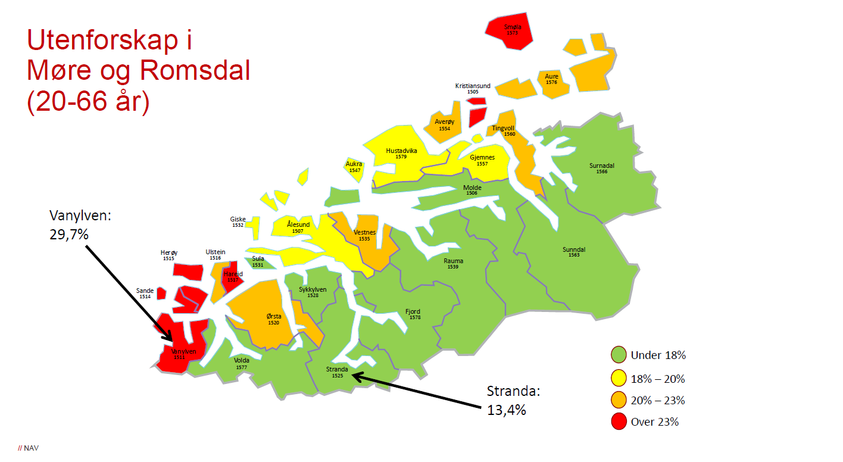
Delen av befolkning i alderen 20-66 år som står utanfor arbeid og utdanning, som mottar trygd eller ingen stønadar/trygd.

Slide 58
Innvandrarbefolkninga
Innvandrarar og norskfødde med innvandrarforeldre
 | 2020 | 2021 | 2022 | 2023 | Folketalet 2023 | Innvandrarbefolkning i prosent av folketalet i 2023
Kristiansund | 3155 | 3246 | 3197 | 3422 | 24159 | 14,2
Averøy | 661 | 680 | 715 | 786 | 5872 | 13,4
Gjemnes | 264 | 273 | 292 | 325 | 2669 | 12,2
Tingvoll | 330 | 323 | 299 | 382 | 3031 | 12,6
Sunndal | 753 | 706 | 704 | 931 | 7110 | 13,1
Surnadal | 395 | 391 | 405 | 490 | 5912 | 8,3
Smøla | 279 | 260 | 270 | 313 | 2158 | 14,5
Aure | 405 | 401 | 385 | 409 | 3381 | 12,1

Slide 59
Tal innvandrara etter landbakgrunn
Talet på innvandrarar/utanlandsfødde etter landbakgrunn 2023
 | Europa | Afrika | Asia | Nord-Amerika | Latin-Amerika og Karibia | Oseania
Kristiansund | 1764 | 423 | 865 | 39 | 118 | 7
Averøy | 520 | 54 | 148 | 9 | 42 | 3
Gjemnes | 214 | 16 | 44 | 9 | 16 | 0
Tingvoll | 232 | 46 | 81 | 3 | 8 | 0
Sunndal | 432 | 133 | 285 | 14 | 22 | 0
Surnadal | 278 | 66 | 128 | 10 | 13 | 0
Smøla | 207 | 44 | 36 | 5 | 8 | 0
Aure | 314 | 27 | 48 | 3 | 12 | 0

Slide 60
Oppsummering folkehelseundersøkinga
Møre og Romsdal fylkeskommune gjennomførte i 2021 ei stor folkehelseundersøking i fylket. Det var over 25 000 av innbyggarane (over 18 år) som svarte på undersøkinga, noko som gjorde det mogleg å få tal på kommunenivå. Deltakarane blei mellom anna spurt om tilgjenge til tenester, fysisk og psykisk helse, helserelatert åtferd, sosialt miljø og livskvalitet.
Det er liten forskjell mellom regionane i fylket, men Nordmøre skårar noko betre på til tilgjenge til kultur, idrett, butikk og andre servicetilbod og på stadstilhøyrsle. Saman med Romsdal skårar Nordmøre også best på trivsel i nærmiljøet (76 % på Nordmøre mot 74 % i fylket). Nordmøre kjem også best ut på stadstilhøyrsle.
Når det gjeld deltaking i organisert aktivitet kjem Nordmøre noko svakare enn dei andre regionane. Berre 20 prosent av respondentane frå Nordmøre melder tilbake at dei deltek i organisert aktivitet kvar veke. Til samanlikning svarar 25 prosent av deltakarar frå Søre Sunnmøre at dei kvar veke deltek i organisert aktivitet.
17 % av dei som svara på Nordmøre oppgir at dei har vanskar med å få pengane til å strekke til i det daglege, men her er det variasjon mellom kommunane på Nordmøre. Denne delen er truleg enno høgare no pga auka prisnivå.
71 % på Nordmøre opplever si eiga helse som god eller svært god (fylket: 72 %).

Slide 61
Folkehelseprofilen – FHI
Folkehelseprofilen som FHI (Folkehelseinstituttet) utformar, er ei viktig kjelde til informasjon på folkehelseområdet. Der finn de tal for fylket og den einskilde kommune. Det er ikkje mogleg å slå saman resultata for å gi eit samla resultat for Nordmøre som region.
Dei 8 nordmørskommunane har til dels ulike skårar på Folkehelseprofilen, det er ikkje lett å finne klare regionale trekk.

Slide 62
Oppsummering - låginntekt
Ein betydeleg del av befolkninga under 18 år lever i hushald med låginntekt. Det gjer at mange barn og unge som følgje av føresette sin økonomi, ikkje får delta i fritidsaktivitetar på lik linje med andre barn. Det er ein fare for at desse barna blir ståande utanfor viktige sosiale arenaer som følgje av dette. Når det gjeld talet på personar i hushald med vedvarande låginntekt (3-års periode) har det i dei aller fleste av kommunane på Nordmøre vore ein reduksjon dei siste åra.
Nasjonale tal viser at innvandrarbefolkninga er overrepresentert blant hushald med låginntekt. I perioden 2019-2021 var 31 prosent av innvandrarane del av hushald som hadde vedvarande låginntekt, i den resterande delen av befolkninga er 7,5 prosent i same situasjon. Innvandrarbefolkninga utgjer ein betydeleg del av befolkninga i kommunane på Nordmøre. Størst del av befolkninga utgjer innvandrarbefolkninga i Smøla kommune med 14,5 prosent.
Ein ny NOU om arbeidsinnvandrarar avdekkjer at denne gruppa, trass i at dei er i arbeid, har vanskar med å bli integrert i det norske samfunnet. Arbeidsinnvandrarar frå sentral og Aust-Europa (EU/EØS-området) har svakare rettigheiter til språkopplæring enn flyktningar og få tiltak er retta mot denne gruppa. Det viser seg at arbeidsinnvandrarane har låg deltaking i frivillige organisasjonar/fritidsaktivitetar og deltek i liten grad ved val. Mange har vanskeleg for å bli integrert i lokalmiljøet der dei bur. Mangelfulle språkkunnskapar både i engelsk og norsk gjer integreringa ekstra vanskeleg for mange i denne gruppa.
Ein analyse som Møreforsking gjorde av resultata i folkehelseunderskinga i 2021 viser ein klar samanheng mellom opplevd økonomisk situasjon og levevanar og livskvalitet.

Slide 63
Refleksjonsspørsmål folkehelse, inkludering og integrering
Kva er dei største folkehelseutfordringane i kommunen? (FHI sin folkehelseprofil kan vere til hjelp)
  Kva gjer kommunen for å førebygge desse utfordringane?
Korleis er det å vekse opp i kommunen? (Oppvekstprofilen kan vere til hjelp)
  Korleis kan det blir endå betre å vekse opp i kommunen?
Kva tiltak kan kommunen legge inn for auke befolkninga sitt aktivitetsnivå?
Korleis følgjer kommunen opp psykisk helse i befolkninga?
Korleis varetek kommunen alle innbyggarane sin rett til å medverke i planlegging?
Har kommunen eit godt kunnskapsgrunnlag om innvandrarar sin situasjon og er innvandrarar sin situasjon tatt inn i det kommunale planverket?
Korleis kan ein sikre god integrering av arbeidsinnvandrarar? Er det nye tiltak som kan setjast inn?

Slide 64
Lenker til temaet folkehelse, inkludering og integrering
Folkehelseundersøkinga 2021: https://mrfylke.no/kultur-folkehelse-og-tannhelse/folkehelse-idrett-og-friluftsliv/folkehelseundersoekinga-2021 og kommunetabellane finnst her: https://mrfylke.no/naering-og-samfunn/statistikk-analyse-og-kart/folkehelsestatistikk
Folkehelseprofilen: https://www.fhi.no/hn/folkehelse/folkehelseprofil/
Regjeringa.no – tema folkehelse: https://www.regjeringen.no/no/tema/helse-og-omsorg/folkehelse/id10877/
Helsedirektoratet: https://www.helsedirektoratet.no/tema/folkehelse-ernaering-og-fysisk-aktivitet
KS: https://www.ks.no/fagomrader/helse-og-omsorg/folkehelse/
Nasjonalforeningen for folkehelse: https://nasjonalforeningen.no/
Folkehelseinstituttet: https://www.fhi.no/
Ungdata: https://www.ungdata.no/
Folkehelsemeldinga: https://www.regjeringen.no/no/dokumenter/meld.-st.-15-20222023/id2969572/
NOU om arbeidsinnvandring: https://www.regjeringen.no/no/dokumenter/nou-2022-18/id2950726/
IMDI: https://www.imdi.no/
NAV – statistikk: https://www.nav.no/no/nav-og-samfunn/statistikk/statistikk
Udir – statistikk og analyse: https://www.udir.no/tall-og-forskning/statistikk/

Slide 65

Arealbruk

Slide 66
Arealbruk –
Omdisponering av dyrka og dyrkbar jord, dekar
 | Arealbruk – Omdisponering av dyrka og dyrkbar jord, dekar 2022
 | Omdisponering i alt | Dyrka jord | Dyrkbar jord | Vedtak etter jordlova – dyrka jord | Vedtak etter jordlova – dyrkbar jord | Vedtak etter plan- og bygningslova – dyrka jord | Vedtak etter plan- og bygningslova – dyrkbar jord
Kristiansund | 1 | 1 | 0 | 0 | 0 | 1 | 0
Averøy | 17 | 11 | 6 | 1 | 0 | 10 | 6
Gjemnes | 4 | 4 | 0 | 2 | 0 | 2 | 0
Tingvoll | 0 | 0 | 0 | 0 | 0 | 0 | 0
Sunndal | 5 | 0 | 5 | 0 | 1 | 0 | 4
Surnadal | 0 | 0 | 0 | 0 | 0 | 0 | 0
Smøla | 1 | 0 | 1 | 0 | 0 | 0 | 1
Aure | 11 | 0 | 11 | 0 | 2 | 0 | 9
SUM | 39 | 16 | 23 | 3 | 3 | 13 | 20

Slide 67
Arealbruk –
Omdisponering av dyrka jord over tid - dekar
 | 2006 | 2007 | 2008 | 2009 | 2010 | 2011 | 2012 | 2013 | 2014 | 2015 | 2016 | 2017 | 2018 | 2019 | 2020 | 2021 | 2022
Averøy | 20 | 5 | 6 | 31 | 13 | 29 | 14 | 20 | 1 | 33 | 1 | 38 | 2 | 33 | 2 | 3 | 11
Gjemnes | 2 | 5 | 10 | 20 | 34 | 16 | 13 | 8 | 5 | 2 | 3 | 2 | 7 | 21 | 8 | 1 | 4
Tingvoll | 9 | 0 | 3 | 25 | 24 | 0 | 5 | 12 | 49 | 0 | 58 | 7 | 2 | 2 | 0 | 1 | 0
Sunndal | 0 | 0 | 2 | 0 | 26 | 1 | 3 | 1 | 2 | 2 | 0 | 0 | 13 | 4 | 1 | 3 | 0
Surnadal | 72 | 38 | 5 | 8 | 3 | 0 | 14 | 14 | 6 | 0 | 0 | 8 | 1 | 1 | 2 | 0 | 0
Smøla | 14 | 9 | 0 | 14 | 2 | 2 | 1 | 1 | 0 | 0 | 2 | 5 | 0 | 0 | 0 | 0 | 0
Aure | 0 | 4 | 5 | 4 | 30 | 0 | 0 | 0 | 0 | 1 | 5 | 3 | 3 | 2 | 2 | 2 | 0
Kristiansund | 12 | 1 | 8 | 0 | 4 | 6 | 5 | 0 | 3 | 1 | 6 | 2 | 2 | 0 | 0 | 2 | 1
Nordmøre | 129 | 62 | 39 | 102 | 136 | 54 | 55 | 56 | 66 | 39 | 75 | 65 | 30 | 63 | 15 | 12 | 16
Nedste linje med Nordmøre samla viser ein klar tendens til nedgang i omdisponering av dyrka jord. Dette tyder på at nasjonale og regionale mål om jordvern er følgt opp i kommunane.

Slide 68
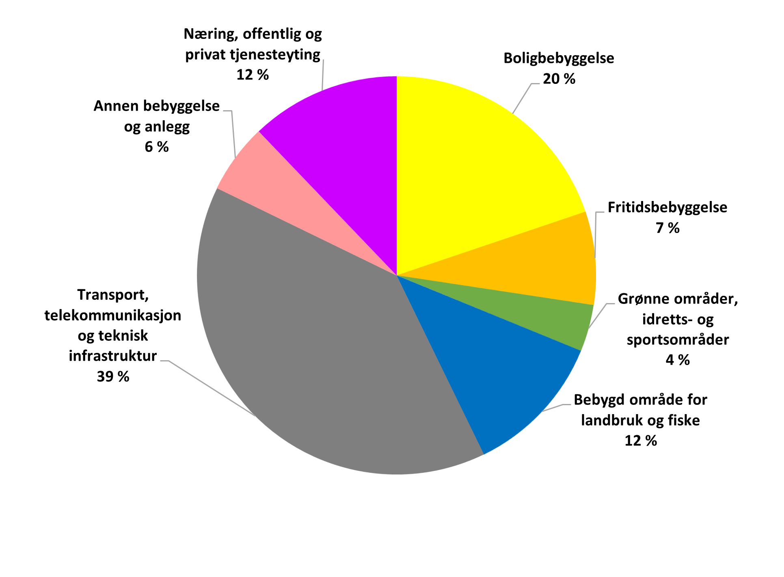
Arealbruk – fordeling av typar faktisk utbygd areal Nordmøre

Slide 69
Arealbruk - areal avsett til bustad/fritidsbustadar i kommuneplanar
Kommune | Bustadareal Eksisterande | Bustadareal Framtidig | Fritidsbustader Eksisterande | Fritidsbustader Framtidig
Kristiansund | 6412,4 | 1908,8 | 160,2 | 287,0
Averøy | 1396,1 | 175,5 | 255,7 | 0,0
Gjemnes | 456,6 | 311,1 | 213,0 | 381,4
Tingvoll | 2137,6 | 1272,8 | 2382,5 | 486,6
Sunndal | 2758,8 | 102,3 | 21934,0 | 17,4
Surnadal | 3888,8 | 143,3 | 5413,8 | 1254,9
Smøla | 3099,8 | 800,0 | 1151,9 | 32,5
Aure | 2167,1 | 203,5 | 6693,1 | 559,0

Slide 70
Oppsummering arealbruk
Det aller meste av tiltak og satsingar fordrar arealbruk. Derfor er det også mykje om arealbruk i andre delar av dokumentet. I denne delen viser vi:
  at planlagt nedbygging av dyrka og dyrkbar jord varierer, men er minkande over tid. Det meste av omdisponeringa skjer i medhald av plan- og bygningslova.
  Av det faktisk nedbygde arealet, representerer vegar og infrastruktur den største parten, følgt av bustadområde.
  Det er generelt avsett mykje areal til framtidig vekst i bustad- og hyttemarknaden, men svært ulikt mellom kommunane, og ikkje proporsjonalt med venta folkevekst og etterspurnad etter fritidsbustader.

Slide 71
Refleksjonsspørsmål arealbruk
Minkande folketal: Gir "nedvekst" - grunnlag for nye arealstrategiar?
Er det tenleg med felles plan for lokalisering av nye areal- og energikrevjande verksemder (datasenter, landbasert oppdrett mv)?
Korleis skal omsynet til naturmangfald og jordvern vektast opp mot arealbehov?
Kan Nordmøre bli arealnøytralt?
Korleis kan ubygd areal verdsettast?

Slide 72
Lenker arealbruk
SSB arealprofilar
Fylkesstrategi for landbruk
Rettleiar om bygging av fritidsbustader
Restaurering av natur
Tilflyttings- og rekrutteringsarbeid i distrikta

Slide 73
Oppsummering utviklingstrekk Nordmøre
Grunnlagsdokumentet med refleksjonsspørsmål er meint å gi kunnskapsgrunnlag til administrasjonane og til politiske diskusjonar om prioriteringar og mål.
I dokumentet kjem det fram at Nordmøre står ovanfor utfordringar som i stor grad må løysast på tvers av kommunegrensene. Kommunane på Nordmøre kan og ha mykje å lære av kvarandre sidan statistikken viser at de har ulike fortrinn.
At det er eit etablert plansamarbeid på Nordmøre er ein styrke for kommunane. Nordmørskommunane må vurdere om de kan ha fleire interkommunale planar på ulike område.
Nordmøre treng ein regional motor for samfunnsutviklinga, med dei kvalitetane som ein by skal tilby. Etablering av Campus Kristiansund og Normoria gir Kristiansund ein god moglegheit til å fylle den rolla.
Utviklingstrekka utfordrar Nordmøre (og store delar av Noreg elles) til å tenke annleis om vekst. Kanskje vi må begynne å vektlegge verdiar som tryggleik, berekraft og fellesskap meir?
Vi ønskjer lykke til med planarbeidet og stiller oss til disposisjon til vidare samarbeid!

Slide 74
Regionale og nasjonale føringar for neste kommunestyreperiode

Slide 75
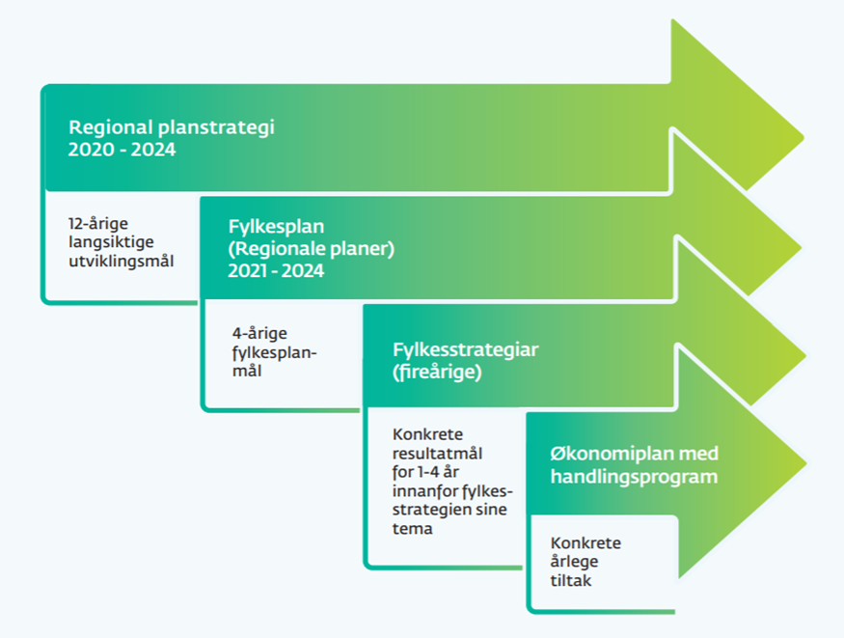
Regionale planar – fylkesplanen med tilhøyrande fylkesstrategiar
Regional planstrategi Møre og Romsdal 2020 – 2024 med fire langsiktige utviklingsmål
Ein regional plan – Fylkesplan for Berekraftfylket Møre og Romsdal 2021 – 2024 med 24 fylkesplanmål
Tilhøyrande fylkesstrategiar på ei rekke tema, ein tematisk regional plan og nokre regionale delplanar
Årleg handlingsprogram som er ein del av økonomiplanen

Slide 76
Regionale planar – fylkesplanen med tilhøyrande fylkesstrategiar
Kva betydning har desse planane/strategiane for kommunane?
«Statlige og regionale organer og kommunene skal legge den regionale planstrategien til grunn for det videre planarbeidet i regionen.» Plan- og bygningsloven § 7-2.
«Regional plan skal legges til grunn for regionale organers virksomhet og for kommunal og statlig planlegging og virksomhet i regionen.» Plan- og bygningsloven § 8-2.

Slide 77
Regionale planar - Fylkesplanen med tilhøyrande fylkesstrategiar
Status rullering plansystem/planar på regionalt nivå
I inneverande planperiode er det utarbeidd og vedtatt 8 fylkesstrategiar på tema; samferdsel, forsking og innovasjon, kultur, frivillig sektor og arenaer, landbruk, internasjonalt samarbeid, seriøst arbeidsliv, kvalitet i vidaregåande opplæring (årleg), tilbod i vidaregåande opplæring (årleg). I tillegg er regional plan for vassregion Møre og Romsdal, regional plan for areal-, transport og klima i Ålesundsregionen og ny FylkesROS Møre og Romsdal vedtatt.
Ytterlegare 3 fylkesstrategiar er planlagt vedtatt i løpet av 2023 på tema; attraktive byar og tettstader, miljø-klima og energi, og kompetanse
Følgande regionale delplanar vart vidareført; tannhelse, Ottadalsområdet og Dovrefjellsområdet (villrein), kulturminne og museum

Slide 78
Nasjonale forventingar til regional og kommunal planlegging 2024 - 2028
Varsla å kome våren 2023 – ingen nærare dato. Førebelse signal:
Berekraftmåla skal ligge til grunn
Gode, lokale planprosessar og medverking viktig
Sosialt berekraftig utvikling – aldersvennleg samfunn
Behov for meir differensiert arealpolitikk
Vegkart for grønt industriløft
Forventningar om lokale ambisjonar i arkitektur og byggeskikk. Byplan-legging viktig framover, men og styrka jordvern
Klima- og naturutfordringar må sjåast i samanheng.
Samfunnstryggleik og klimatilpassing også sentralt

Slide 79
Lenker til regionale og nasjonale forventingar
Regional planstrategi Møre og Romsdal 2020-2024
Fylkesplan for berekraftfylket Møre og Romsdal 2021 – 2024
Fylkesstrategiar Møre og Romsdal
Nasjonale forventninger til regional og kommunal planlegging
Veiledere om planlegging, byutvikling, kart, tinglysing og matrikkel

